Slide 1
Heinäkuu 2024

Slide 2
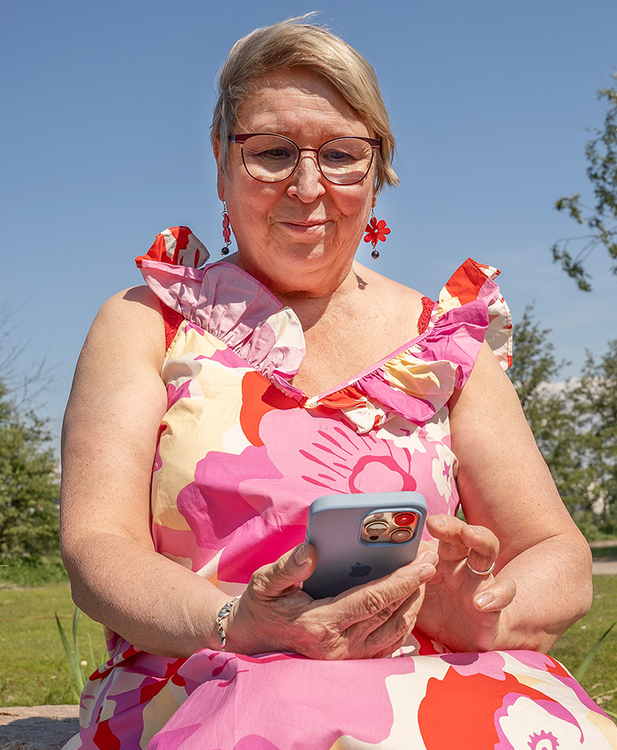
Eeva, SK ja Kotivinkki kasvoivat heinäkuussa
Aikakausmedioilla oli yhteensä 4 944 545 seuraajaa.
Uusia seuraajia saatiin 8 519.
Eniten yleisöään kasvattivat Eeva (+1 236), Suomen Kuvalehti (+1 145) ja Kotivinkki (+1 133).
Seiska nousi jälleen yhden sijan ylöspäin Instagramissa
ja on nyt sijalla 19.
Meillä kotona jatkoi nousuaan Pinterestissä ja nousi kärkikolmikkoon. Meillä kotona on kaksinkertaistanut seuraajamääränsä Pinterestissä alkuvuodesta.

Slide 3
Aikakausmedioiden someyleisö / heinäkuu 2024
Muutokset osuuksissa kokonaisyleisössä edellisvuoden vastaavaan ajankohtaan verrattuna (prosenttiyksikköä)
Facebook –0,6
Instagram +1,1
X –1,1
YouTube +0,0
Pinterest +0,2
TikTok +0,4
Kaikkien seurattujen medioiden tykkääjät, seuraajat ja tilaajat Facebookissa, Instagramissa, X:ssä, YouTubessa, Pinterestissä ja TikTokissa. Päällekkäisyyksiä ei ole huomioitu.

Slide 4
Aikakausmedioiden seuraajamäärä / heinäkuu 2024
Kaikkien seurattujen medioiden tykkääjät, seuraajat ja tilaajat Facebookissa, Instagramissa, X:ssä, YouTubessa, Pinterestissä ja TikTokissa. Päällekkäisyyksiä ei ole huomioitu.
Muutokset yleisön määrässä heinäkuussa
Kaikki kanavat yhteensä
+8 519
Facebook +2 122
Instagram +3 111
X -107
YouTube +1 294
Pinterest +1 033
TikTok +1 066

Slide 5
Aikakausmedioiden somekanavien määrä / heinäkuu 2024
Seurannassa oli mukana 196 aikakausmediaa, joilla oli käytössään yhteensä 495 somekanavaa.
Yhdellä aikakausmedialla on keskimäärin käytössään
2,5
somekanavaa.

Slide 6
Yleisön keskimääräinen koko / heinäkuu 2024
Yhdellä aikakausmedialla on eri somekanavissa yhteensä keskimäärin
25 227
seuraajaa.

Slide 7
Yleisömäärä kaikissa somekanavissa
7/2023 – 7/2024
Aikakausmedioiden tykkääjät, seuraajat ja kanavan tilaajat Facebookissa, Instagramissa, X:ssä, YouTubessa, Pinterestissä ja TikTokissa. Päällekkäisyyksiä ei ole huomioitu.

Slide 8
Yleisömäärä Facebookissa
7/2023 – 7/2024
Aikakausmedioiden Facebook-sivujen tykkääjät. Päällekkäisyyksiä ei ole huomioitu.

Slide 9
Yleisömäärä Instagramissa
7/2023 – 7/2024
Aikakausmedioiden Instagram-seuraajat. Päällekkäisyyksiä ei ole huomioitu.

Slide 10
Yleisömäärä X:ssä
7/2023 – 7/2024
Aikakausmedioiden X-tilien seuraajat. Päällekkäisyyksiä ei ole huomioitu.

Slide 11
Yleisömäärä YouTubessa
7/2023 – 7/2024
Aikakausmedioiden YouTube-kanavien tilaajat. Päällekkäisyyksiä ei ole huomioitu.

Slide 12
Yleisömäärä YouTubessa
7/2023 – 7/2024
Aikakausmedioiden Pinterest-tilien seuraajat. Päällekkäisyyksiä ei ole huomioitu.

Slide 13
Yleisömäärä TikTokissa
7/2023 – 7/2024
Aikakausmedioiden TikTok-tilien seuraajat. Päällekkäisyyksiä ei ole huomioitu.

Slide 14
Somen suurimmat

Slide 15
Eniten seuraajia kaikissa kanavissa TOP 20 / heinäkuu 2024
 |  | seuraajia
1. | Suomen Luonto | 248 964 | ( - )
2. | Talouselämä | 242 393 | ( - )
3. | Aku Ankka | 209 888 | ( - )
4. | Suomen Kuvalehti | 197 500 | ( - )
5. | Meillä kotona | 191 111 | ( - )
6. | Seiska | 189 777 | ( - )
7. | Yhteishyvä | 184 314 | ( - )
8. | Kotiliesi | 143 815 | ( - )
9. | Me Naiset | 127 573 | ( - )
10. | Soppa365 | 119 828 | ( - )
 |  | seuraajia
11. | Kodin Kuvalehti | 103 706 | ( - )
12. | Maku | 93 768 | ( - )
13. | Kotivinkki | 86 786 | ( - )
14. | K-Ruoka | 77 941 | ( - )
15. | Anna | 77 265 | ( - )
16. | Koti ja keittiö | 72 658 | ( - )
17. | Avotakka | 69 046 | ( - )
18. | Unelmien Talo&Koti | 68 480 | ( - )
19. | Viherpiha | 66 073 | ( - )
20. | Tiede | 63 471 | ( - )
Kaikkien seurattujen medioiden tykkääjät, seuraajat ja tilaajat Facebookissa, Instagramissa, X:ssä, YouTubessa, Pinterestissä ja TikTokissa. Päällekkäisyyksiä ei ole huomioitu.

Slide 16
Eniten tykkääjiä Facebookissa TOP 20 / heinäkuu 2024
sivutykkäyksiä |  | seuraajia
1. | Aku Ankka | 140 000 | ( - )
2. | Suomen Luonto | 106 000 | ( - )
3. | Yhteishyvä | 102 000 | ( - )
4. | Seiska | 90 000 | ( - )
5. | Meillä kotona | 86 000 | ( - )
6. | Kodin Kuvalehti | 67 000 | ( - )
7. | Me Naiset | 56 000 | ( - )
8. | Suomen Sotilas | 54 000 | ( - )
9. | Soppa365 | 51 000 | ( - )
10. | Kotiliesi | 48 000 | ( - )
sivutykkäyksiä |  | seuraajia
11. | Anna | 44 000 | ( - )
11. | Tieteen Kuvalehti Historia | 44 000 | ( - )
13. | Tehy-lehti | 43 000 | ( - )
14. | Talouselämä | 42 000 | ↓1
15. | Tiede | 40 000 | ( - )
16. | Kotivinkki | 38 000 | ↑1
16. | Suomen Kuvalehti | 38 000 | ↑1
16. | Tekniikan Maailma | 38 000 | ( - )
19. | Tieteen Kuvalehti | 37 000 | ↓2
20. | Kauneus & Terveys | 32 000 | ( - )

Slide 17
Eniten seuraajia Instagramissa TOP 20 / heinäkuu 2024
 |  | seuraajia
1. | Suomen Luonto | 123 468 | ( - )
2. | Meillä kotona | 87 297 | ( - )
3. | Yhteishyvä | 71 596 | ( - )
4. | Soppa365 | 67 737 | ( - )
5. | K-Ruoka | 63 641 | ( - )
6. | Me Naiset | 62 085 | ( - )
7. | Maku | 57 501 | ( - )
8. | Avotakka | 53 046 | ( - )
9. | Koti ja keittiö | 46 370 | ( - )
10. | Unelmien Talo&Koti | 42 693 | ( - )
 |  | seuraajia
11. | Viherpiha | 42 203 | ( - )
12. | Glorian ruoka & viini | 41 999 | ( - )
13. | Kotivinkki | 40 147 | ( - )
14. | Kodin Kuvalehti | 36 224 | ( - )
15. | Kotiliesi | 35 882 | ( - )
16. | Glorian Koti | 34 978 | ( - )
17. | Meidän Mökki | 32 389 | ( - )
18. | Aku Ankka | 30 960 | ( - )
19. | Seiska | 29 962 | ↑1
20. | Deko | 29 863 | ↓1

Slide 18
Eniten seuraajia X:ssä TOP 20 / heinäkuu 2024
 |  | seuraajia
1. | Talouselämä | 187 977 | ( - )
2. | Suomen Kuvalehti | 143 602 | ( - )
3. | Seiska | 49 814 | ( - )
4. | Mikrobitti | 18 630 | ( - )
5. | Image | 17 208 | ( - )
6. | Suomen Luonto | 14 734 | ( - )
7. | Suomen Lääkärilehti | 13 183 | ( - )
8. | Arvopaperi | 11 649 | ( - )
9. | Tivi | 11 151 | ( - )
10. | Demokraatti | 9 642 | ( - )
 |  | seuraajia
11. | Mediuutiset | 9 574 | ( - )
12. | Tekniikan Maailma | 9 499 | ( - )
13. | Tekniikka & Talous | 8 555 | ( - )
14. | Potilaan Lääkärilehti | 7 756 | ( - )
15. | Tehy-lehti | 7 089 | ( - )
16. | Kuntalehti | 6 675 | ( - )
17. | Ylioppilaslehti | 6 286 | ( - )
18. | Taloustaito | 5 924 | ( - )
19. | Suomen Sotilas | 5 522 | ( - )
20. | Rakennuslehti | 4 891 | ( - )

Slide 19
Eniten seuraajia YouTubessa ja Pinterestissä TOP 10 / heinäkuu 2024
YouTube |  | kanavan tilaajia
1. | Aku Ankka | 34 300 | ( - )
2. | Tuulilasi | 20 700 | ( - )
3. | Seiska | 20 000 | ( - )
4. | Siivet | 19 900 | ( - )
5. | K-Ruoka | 14 300 | ( - )
6. | Konepörssi | 12 800 | ( - )
7. | Metsälehti | 8 050 | ( - )
8. | Yhteishyvä | 5 420 | ( - )
9. | Koululainen | 5 160 | ( - )
10. | Meillä kotona | 4 560 | ( - )
Pinterest |  | seuraajia
1. | Kotiliesi | 37 198 | ( - )
2. | Deko | 15 263 | ( - )
3. | Meillä kotona | 9 163 | ↑1
4. | Kotivinkki | 8 639 | ↓1
5. | Maku | 8 267 | ( - )
6. | Kotipuutarha | 7 395 | ( - )
7. | Yhteishyvä | 5 298 | ( - )
8. | Anna | 2 310 | ( - )
9. | Unelmien Talo&Koti | 1 787 | ( - )
10. | Suuri Käsityö | 1 777 | ( - )

Slide 20
Eniten seuraajia TikTokissa TOP 10 / heinäkuu 2024
TikTok |  | kanavan tilaajia
1. | Kotiliesi | 20 700 | ( - )
2. | Pirkka | 20 600 | ( - )
3. | Me Naiset | 5 908 | ( - )
4. | Mikrobitti | 5 552 | ( - )
5. | Tekniikan Maailma | 4 734 | ( - )
6. | GTi-Magazine | 4 141 | ( - )
7. | Meillä kotona | 4 091 | ( - )
8. | Koululainen | 3 134 | ( - )
9. | Pelastustieto | 2 466 | ( - )
10. | Anna | 1 259 | ( - )

Slide 21
Eniten yleisöään kasvattaneet

Slide 22
Eniten uusia seuraajia kaikissa kanavissa TOP 20 / heinäkuu 2024
uusia seuraajia |  | uusia seuraajia
1. | Eeva | 1 236 | ↑11
2. | Suomen Kuvalehti | 1 145 | ↑30
3. | Kotivinkki | 1 133 | ↑13
4. | Meillä kotona | 1 081 | ↓3
5. | Tehy-lehti | 959 | ↑166
6. | Kotiliesi | 709 | ↓3
7. | TAUKO Magazine | 380 | ↑1
8. | Venemestari | 336 | ↑15
9. | Pirkka | 270 | ↓5
10. | Kaksplus | 205 | ↑7
uusia seuraajia |  | uusia seuraajia
11. | Seiska | 193 | ↓4
12. | Koneviesti | 141 | ↑46
13. | Voi hyvin | 127 | ↑30
14. | Tekniikan Maailma | 124 | ↑24
15. | Glorian ruoka & viini | 109 | ↑37
16. | TAITO | 107 | ↑26
17. | Meidän Mökki | 101 | ↑3
18. | Opettaja | 100 | ↑104
18. | Vauhdin Maailma | 100 | ↑103
20. | Konepörssi | 98 | ↑142
Kaikkien seurattujen medioiden tykkääjät, seuraajat ja tilaajat Facebookissa, Instagramissa, X:ssä, YouTubessa, Pinterestissä ja TikTokissa. Päällekkäisyyksiä ei ole huomioitu.

Slide 23
Eniten uusia seuraajia Facebookissa TOP 10 / heinäkuu 2024
uusia tykkääjiä |  | kanavan tilaajia
1.–4. | Eeva, Kotivinkki, Suomen Kuvalehti, Tehy-lehti | 1 000
5.–6. | Opettaja, Vauhdin Maailma | 100
7. | TAUKO Magazine | 12
8. | Talotekniikka | 5
9. | Hevosmaailma | 4
10.–11. | Sähkömaailma, VIVA | 3
Huom!
Meta muutti Facebook-sivujen tykkääjämäärän pyöristyskäytäntöä vuonna 2023, mikä vaikuttaa myös someseurannan tuloksiin.
Lue lisää täältä

Slide 24
Eniten uusia seuraajia Instagramissa TOP 10 / heinäkuu 2024
uusia seuraajia |  | kanavan tilaajia
1. | TAUKO Magazine | 365
2. | Meillä kotona | 291
3. | Seiska | 254
4. | Kotiliesi | 237
5. | Voi hyvin | 127
6. | Koneviesti | 121
7. | Kotivinkki | 120
8. | Glorian ruoka & viini | 112
9. | Meidän Mökki | 99
10. | Kaksplus | 97

Slide 25
Eniten uusia seuraajia X:ssä TOP 10 / heinäkuu 2024
uusia seuraajia |  | kanavan tilaajia
1. | Suomen Kuvalehti | 96
2. | Talouselämä | 57
3. | Reserviläinen | 32
4. | Arvopaperi | 16
5. | Ympäristö ja Terveys | 11
6. | Ulkopolitiikka | 7
7. | Kotimaa | 5
8.–9. | Arkkitehtiuutiset, Käytännön Maamies | 4
10.–14. | Arkkitehti, Insinööri, Metsätrans, Taloustaito, Yliopisto | 2

Slide 26
Seuratut mediat

Slide 27
Seurannassa olleet mediat (196 kpl) / heinäkuu 2024
Aarre Aku Ankka Anna Antiikki & Design Apteekkarilehti Apu Arkkitehti Arkkitehtiuutiset Arvopaperi Ase & Erä Askel Auto Bild Suomi Automaatioväylä Avotakka Caravan Costa del Sol Magazine Deko Demokraatti DigiKuva Eeva Elintarvike ja Terveys Elämä Erä ET Evento Fashion Finland Gloria Glorian Koti Glorian ruoka & viini Goal GTi-Magazine Hevoshullu Hevosmaailma Hifimaailma Hiihto HR Viesti Hymy Hyvä Elämä Hyvä terveys Ihana Image Improbatur Insinööri Juoksija Kaikkien aikojen Joulu Kaksplus Kamera-lehti Katso Kauneimmat Käsityöt Kauneus & Terveys Kehittyvä kauppa Kello & Kulta Kemiamedia.fi Kiertotalouden erikoislehti Uusiouutiset Kiinteistö & energia Kippari Kissafani Kodin Kuvalehti Kodin Pellervo Kommuntorget – Finlands kommuntidning Konekuriiri Konepörssi Koneviesti Koti ja keittiö Koti ja maaseutu Kotiliesi Kotiliesi Käsityö Kotimaa KotiMikro Kotipuutarha Kotitalo Kotivinkki Koululainen K-Ruoka Kuluttaja Kuntalehti Kuntatekniikka Kunto Plus Käytännön Maamies Lapsen Maailma Lastenkirkko Lastenmaa Leivotaan Luontaisterveys Lätta bladet Maailman Kuvalehti Maalla Maatilan Pellervo Maku Matka Me Naiset Mediuutiset Meidän Mökki Meidän Talo Meillä kotona Metsälehti Metsästys ja Kalastus Metsästäjä Metsätrans Mikrobitti Mondo Moottori Motiivi Museo …

Slide 28
Seurannassa olleet mediat (196 kpl) / heinäkuu 2024
… Nuotta Oma PIHA Opettaja Osuustoiminta Palokuntalainen Parnasso Pelastustieto Pelit Perusta Pieni on Suurin Pinni Pirkka Poromies Potilaan Lääkärilehti Print&Media prointerior Promaint PUUTARHA&kauppa Rakennuslehti Reserviläinen Riffi RONDO Classic Sairaanhoitaja Sana Sanansaattaja Sauna-lehti Seiska Selkosanomat Seura Siivet Soppa365 Sosiaalivakuutus Sport Suomen Hammaslääkärilehti Suomen Kiinteistölehti Suomen Kuvalehti Suomen Luonto Suomen Lääkärilehti Suomen Sotilas Super Suuri Käsityö Sähkömaailma Taide TAITO Talentia Talomestari Talotekniikka Talouselämä Taloustaito TAUKO Magazine Teatteri&Tanssi+Sirkus Tee Itse Tehy-lehti Tekniikan Maailma Tekniikka&Talous Tiede Tiede Luonto Tieteen Kuvalehti Tieteen Kuvalehti Historia Tivi TM Rakennusmaailma Tosi Elämää Trendi TTT-lehti Tukilinja Tunne & Mieli Tuulilasi Ulkopolitiikka Ultra Unelmien Talo&Koti V8-Magazine Valitut Palat - Reader's Digest Vapaa-ajan Kalastaja Vapaussoturi Vauhdin Maailma Vene Venemestari Vepsäläinen Sisustamo Verotus Viherpiha Viinilehti Viisas Raha Vinkki Vitriini VIVA Voi hyvin X Yhteishyvä Yliopisto Ylioppilaslehti Ympäristö ja Terveys Yrittäjä Plus

Slide 29
Ajankohtaista aikakausmedioista
Luitko jo nämä?

Slide 30

Inspiraatiota maailmalta – näistä lehdistä aikakausmedioiden tekijät hakevat ideoita
Kuvittajaa inspiroi The New Yorker, visualisti ihailee i-D:n tyyliä ja humoristisia juttuja kirjoittava toimittaja nauraa satiiriselle Reductress-lehdelle. Kokosimme yhteen aikkarialan ammattilaisten suosikkilehdet maailmalta!
Lue lisää
Kuva: Mirella Penttilä

Slide 31

Kotilieden verkkotuottaja ja Tiktok-journalismin pioneeri Ulla Lehtinen: "Toimittajan ääni tuo lyhytvideoihin lämpöä ja vakuuttavuutta"
Kirjoihin ja kirjoittamiseen hurahtaneesta Kotilieden verkkotuottajasta Ulla Lehtisestä piti tulla lukion jälkeen lääkäri, mutta media-ala veikin mennessään. Omaa kirjatiliään somessa pitävä Ulla tietää, miten Tiktokiin tehdään trendaavia videoita ja kuinka saadaan verkkojutut keräämään klikkejä.
Lue juttu

Slide 32

Miten hyvin tunnet suomalaiset aikakauslehdet? Testaa tietosi kesävisassa!
Mikä oli vuonna 2023 Suomen suurin aikakauslehti? Entä millainen lehti on Aarre?
Tee koukuttava kesävisa ja testaa, millainen aikkaritietäjä olet!
Lue lisää
Kuva: Trendi
Kuva: Alko
Kuva: Unsplash

Slide 33

Huippusuosittu Mediakortit.fi-palvelu on uudistunut!
Uudistuneessa Mediakorttipalvelussa tieto on selkeämmin esillä, hakuominaisuudet ovat monipuolisemmat ja vertailu on helpompaa.
Kaikki tieto on saatavilla ilman tunnuksia suomeksi ja englanniksi!
Tutustu palveluun
Lue, mikä muuttui

Slide 34
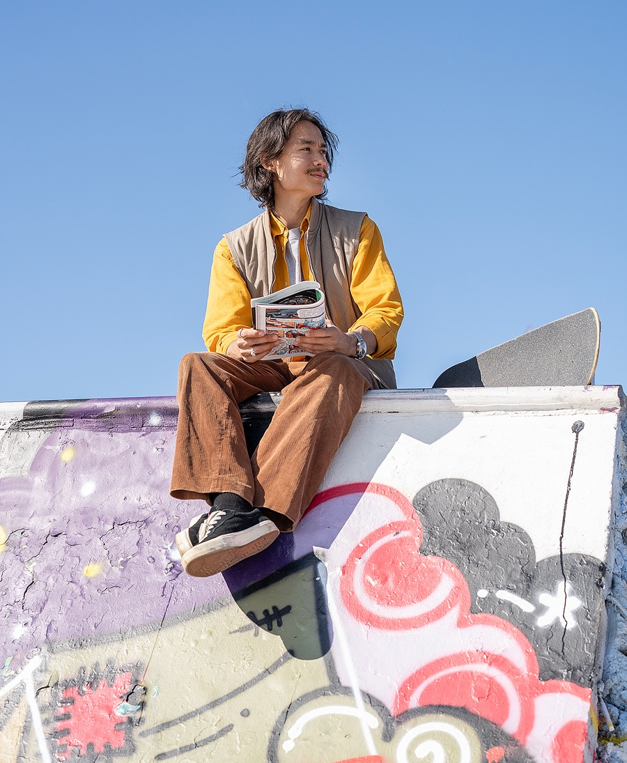
Lue lisää uutiskirjeestä!
Jos haluat lukea lisää alan kuulumisista,
tilaa aikakausmedioiden ajankohtaiset jutut sähköpostiisi täältä!
Kuva: Anniina Nissinen

